Slide 1
СЕКЬЮРИТИЗАЦИИ МСП АКТИВОВ: ПРОБЛЕМЫ ОРГАНИЗАЦИИ ПЕРВЫХ СДЕЛОК И ФОРМИРОВАНИЯ РЫНКА
Май 2015

Slide 2
Сектор МСП в России
Сектор МСП в России – какие компании имеются в виду?
На каждую 1000 жителей приходится:
14 МСП – юридических лиц
18 ИП
Критерии отнесения к МСП
 | Число занятых, чел | Выручка, млн рублей
Микро | до 15 | До 60
Малые | от 16 до 100 | от 60 до 400
Средние | от 101 до 250 | от 400 до 1 000
Сколько малых и средних предприятий в России?
Юридические лица
Микро
1 760 тыс. ед.
18,1*
25%
243 тыс. ед.
2
Малые
Средние
14 тыс. ед.
млн. работников
общей занятости
Индивидуальные предприниматели
2 629 тыс. ед.
*из них 5,6 млн – ИП и их наемные работники

Slide 3
Сектор кредитования МСП в России
Отраслевая разбивка*:
*Аналитический центр АО «МСП Банк»

Slide 4
Сектор кредитования МСП в России
Доля банков, входящих в число 30 крупнейших по объему активов, в портфеле задолженности сектора МСП продолжила снижаться – по итогам первого квартала она потеряла 1,6 п.п. и составила 54,7%. Стоит отметить существенное сокращение объемов выдач и портфеля в этом сегменте за прошедшие 12 месяцев – в сравнении с аналогичным периодом 2014 года в I кв. 2015 банки ТОП-30 предоставили субъектам МСП на 47% меньше ресурсов, их портфель сократился на 16,6%, при этом уровень просрочки прибавил 2,4 п.п. и составляет 11,8% портфеля.
Небольшие и средние банки за 12 месяцев прибавили 2,5% портфеля, а доля просроченной задолженности в их портфелях выросла на 2,4 п.п. и составляет 6,5%.*
Это отражает разницу двух технологий:
«кредитная фабрика» и индивидуальный подход (Transaction banking и relationship approach);
Банки с технологиями «кредитных фабрик» раньше начинают сжатие портфеля во время кризиса и позже начинают наращивать портфель во время послекризисного роста.
*Аналитический центр АО «МСП Банк»

Slide 5
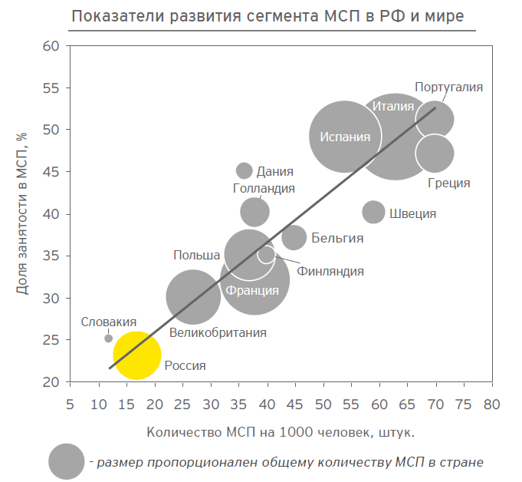
Обзор сектора МСП в ЕС
Сектор МСП ЕС обеспечивает рабочими местами 66,5% занятого населения Европы.
Наибольшую долю в совокупной валовой добавленной стоимости МСП обеспечивает торговый сектор – 22%.
Доля промышленности по сравнению с уровнем 2008 г. практически не изменилась, однако темпы прироста промышленного производства существенно снизились.
Драйвером роста выступают предприятия, действующие в сфере торговли и услуг.
Большинство новых рабочих место после кризиса создается в МСП.

Slide 6
Секьюритизация МСП
Место МСП-секьюритизации среди других классов активов
Структурные ценные бумаги (Asset-Backed Securities)
Ипотечные ценные бумаги (MBS)
Collateralized Debt Obligations (CDO)
Кредитные карты
Розничные
Однородные
Диверсификация
Балансовые ипотечные облигации (covered bond)
Жилищная ипотека (RMBS)
Bonds (CDO)
Автокредиты
Коммерческая ипотека (СMBS)
Balance sheet CDO
Потребительские кредиты
Leverage Loans, МСП кредиты (CLO)
МСП кредиты (SME CLO)
Экзотические продукты (CDO of ABS, CDO^2..)
Корпоративные
Неоднородные Концентрация
Корпоративные кредиты (Corporate CLO)
Проектное финансирование, будущие поступления

Slide 7
Особенности МСП кредитов как нового класса активов для секьюритизации:
Разнородность МСП кредитов в сравнении с другими видами активов (ипотека, авто – и потребительские кредиты, кредитные карты):
- овердафтные продукты, возобновляемые и невозобновляемые кредитные линии, инвестиционные кредиты, торговое финансирование, целевые кредиты на приобретение коммерческой недвижимости и транспорта, гарантийные продукты;
- кредиты предоставляются предприятиям различных форм собственности и различное организационной структуры, а также в виде потребительских кредитов владельцам бизнеса;
- разнородность обеспечения – объекты недвижимости, транспортные средства, залоги долей, товары в обороте, гарантии и поручительства.
МСП кредиты менее однородны, чем корпоративные кредиты крупным заемщикам;
Отсутствие стандартизации на уровне кредитной документации и обмена данными (стимулы для стандартизации: секьюритизация, вторичный рынок для портфелей МСП). Программы рефинансирования: EU – data warehouse, the Loan Level Initiative);
Отсутствие стандартизации на уровне структуры сделок / платформы. Результат – высокая стоимость сделки (неэффективность для небольших банков и пулов);
В отсутствии рыночных ориентиров (секьюритизация, вторичная торговля) прайсинг портфелей МСП зачастую искажен и не соответствует риску (овердрафты и кредитные линии – прайсинг на основе дополнительных доходов).

Slide 8
Секьюритизация МСП
С учетом рыночных недостатков в сфере кредитования МСП, становление рынка требует государственной поддержки
Примеры в Европе:
Наиболее значимый - платформа PROMISE государственный банка KfW (Kreditanstalt für Wiederaufbau) в Германии (в отдельные годы - до 44% секьюритизации МСП активов в Европе);
EIB (Европейский Инвестиционный Банк), EIF (Европейский Инвестиционный Фонд) – во всех странах ЕС – программа кредитных улучшений МСП секьюритизации.
Национальные Программы поддержки: Италия (district bonds), Испания (FTPYME - частичные гарантии на старшие транши), Франция, Великобритания.
Цели господдержки
Стандартизация структур сделки и участие в качестве «якорного инвестора»:
Снижает риски не завершения сделки (execution risk) – предоставления кредитных улучшений и отсутствующих инфраструктурных услуг
Снижает стоимость отдельных сделок
Комфорт для рыночных инвесторов за счет знакомства со структурой и от участия специализированного якорного инвестора
Стимулирует стандартизацию на уровне предоставления кредитов, обмена данными, рыночного ценообразования, транспарентности рынка в целом

Slide 9
Секьюритизация МСП – принципы селекции пула обеспечения по облигациям
Ипотека
Параметры отдельного кредита являются индикаторами вероятности его дефолта (кредит/залог, платеж/доход, срок созревания (seasoning), стоимость кв.м, расположение и т.п.)
Основной набор квалификационных требований к отдельным кредитам известен до анализа портфеля, могут меняться их числовые значения и требования к пулу в целом)
Статические структуры сделок – возможность селекции «лучших» активов для ипотечного покрытия
Анализ и селекцию можно делать на основе ограниченного пре-отобранного пула
МСП кредиты
Вероятность дефолта отдельного кредита определяется за счет анализа данных (включая исторические данные) по всему портфелю, а также андеррайтинга и обслуживания
Револьверные структуры сделок – для анализа вероятности дефолта и селекции должны использоваться данные по всему портфелю банка, чтобы исключить отбор лучших активов в начальный пул обеспечения (cherrypicking)
Недопустимость делать пре-селекцию пула и ограничивать объем данных для анализа , чтобы избежать негативный отбор (negative selection) во время револьверного периода
Квалификационные требования к кредитам формируются на основе анализа всего портфеля и отбора пула обеспечения, чтобы ограничить флуктуацию денежного потока во время револьверного периода (изменение доходности, вероятности дефолта, концентрации)

Slide 10
Господдержка как катализатор рынка
Правила:
Для создания рынка господдержка должна осуществляться за счет минимально возможных интервенций. Ценообразование не должно искажать рынок.
Рынок может быть создан только если поддержка будет носить долгосрочный характер и снижаться синхронно с развитием рынка;
Чтобы обеспечить эффективность инструментов поддержки и увеличение кредитования сектора МСП, поддержка должна носить «связанный» характер – выдача новых кредитов МСП (чем короче период «накопления» – тем больше эффект увеличения портфеля)

Slide 11
СПАСИБО ЗА ВНИМАНИЕ!

